Slide 1
স্বাগতম

Slide 2
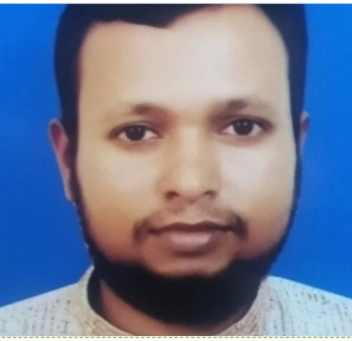
পরিচিতি
শিক্ষক পরিচিতি
পাঠ পরিচিতি
মোঃ হাবিবুর রহমান
সহকারি শিক্ষক
তিলসিন্দুর দাখিল মাদরাসা
বারহাট্রা-নেত্রকোনা।
Email-habib 523277@gmail.com
শ্রেনিঃ৮ম
বাংলা ১ম-গদ্য

Slide 3
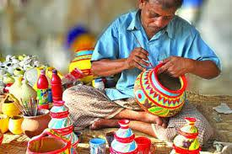
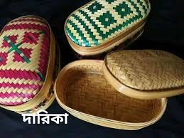
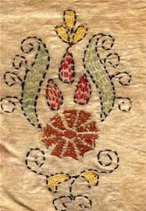
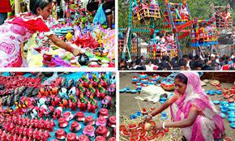
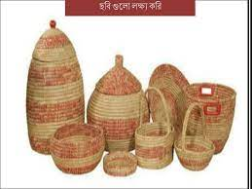
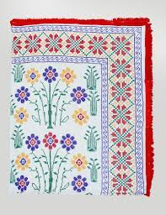
ছবিগুলো লক্ষ্য কর

Slide 4
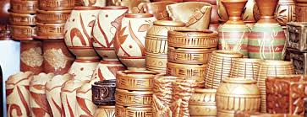
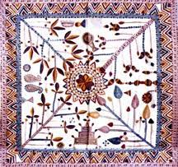
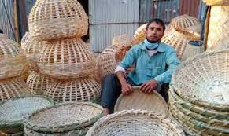
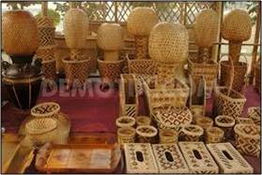
উপরের ছবিগুলোর মাধ্যমে কি বুঝতে পারছ?

Slide 5
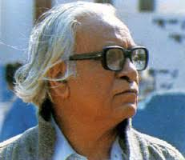
আজকের পাঠ-
আমাদের লোকশিল্প
কাম্রুল হাসান

Slide 6
শিখনফল
এ পাঠ শেষে শিক্ষার্থীরা-
১। লেখক পরিচিতি উল্লেখ করতে পারবে।
২।নতুন শব্দগুলোর অর্থসহ বাক্য ও অনুচ্ছেদ গঠন করতে পারবে।
৩।বাংলাদেশের লোকশিল্পের (মসলিন, জামদানি, খাদি, আদিবাসী বস্ত্র) বর্ণনা দিতে পারবে।

Slide 7
লেখক পরিচিতি
জন্মঃ 1921খ্রিস্টাব্দে
খ্যাতিঃ খ্যাতিমান শিল্পী
পেশাঃঅধ্যাপনা(ঢাকা চারু ও কারুকলা ইনস্টিটিউট
মৃত্যুঃ১৯৮৮ খ্রিস্টাব্দে ২১ ফেব্রুয়ারি, ঢাকায়
গ্রন্থঃ‘বাংলাদেশের শিল্প আন্দোলন ও আমার কথা
কামরুল হাসান

Slide 8
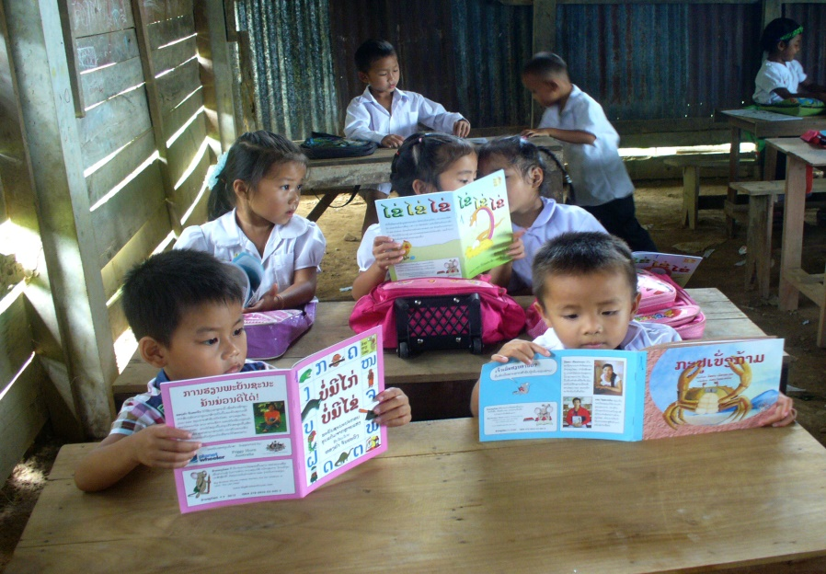
সরব পাঠ

Slide 9
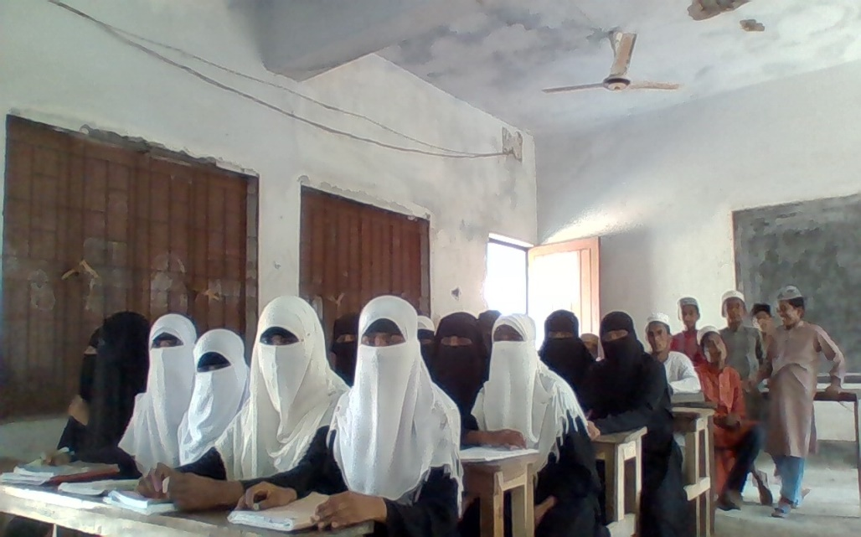
নীরব পাঠ

Slide 10
এসো শব্দার্থসমূহ শিখে নিই
নিবিড়
ঘনিষ্ঠ
বিক্রি করা যায় এমন জিনিস
পণ্য
দক্ষতা
নিপুণতা
দেশি জিনিস দিয়ে দেশের মানুষের হাতে তৈরি শিল্পসম্মত দ্রব্য
লোকশিল্প

Slide 11
বিস্তারিত আলোচনা

Slide 12
মূল্যায়ন
# নকশি কাঁথায় গ্রাম্য জীবনের যে কাহিনী ফুটে উঠেছে তা পাঁচটি বাক্যে লেখ ।
# নকশি কাঁথায় যে উপকরণগুলো রয়েছে তা লেখ এবং যে কোন দুইটি উপকরণ দিয়ে দুইটি বাক্য লেখ।

Slide 13
বাড়ির কাজ
লোকশিল্পের অংশ হিসেবে মসলিন, জামদানি, আদিবাসী বস্ত্র সম্পর্কে তিনটি করে বাক্য লিখে আনবে।

Slide 14
সকলকে ধন্যবাদ

